Slide 1
SAINT-OUEN & PLAINE COMMUNE
RENOVENT LES QUARTIERS
NOUVEAU PROGRAMME DE RENOVATION URBAINE
Quartier Vieux Saint Ouen
Saint-Ouen-sur-Seine
9 novembre 2023

Slide 2
00
Ordre du jour
0) Introduction du Maire et des élus
Rappel des fondamentaux du projet
Point étape sur le projet
Projet de réhabilitation SEMISO
Calendrier / méthode pour la suite

Slide 3
00
Introduction du Maire et des élus
3

Slide 4
00
Introduction du Maire et des élus
La Convention NPNRU pour les quartiers Cordon / Vieux Saint-Ouen a été signée le 1er février 2023.
Cette signature permet de débloquer les financements de l’ANRU : plus de 100 M€.
Un engagement fort : reloger à Saint-Ouen tous ménages concernés par les déconstructions qui le souhaitent, reste à charge constant par m².
Un aménageur sera désigné en novembre 2023 : il réalisera tous les travaux d’aménagement des espaces publics sur les deux quartiers.
Les études urbaine ont repris depuis mai 2023 pour approfondir et affiner le projet urbain dans l’attente de la désignation de l’aménageur.
La concertation se poursuit et s’intensifie.

Slide 5
00
Introduction du Maire et des élus
Un concours financier de l’ANRU couvrant 30% des dépenses
Un coût global de 350 M€, dont 162 M€ pour le secteur Vieux Saint-Ouen
Un concours financier accordé par l’ANRU (subventions + prêts) s’élevant à 100,6 M€, dont :
Cordon : 35,3 M€
Vieux Saint-Ouen : 48,8 M€
Autres quartiers (pour les reconstitutions de logements sociaux) : 16,5 M€
Répartition des investissements par maîtres d’ouvrage (Cordon + Vieux Saint-Ouen) :
Antin Résidences : 16,9 M€
SEMISO : 66,6 M€
Ville de Saint-Ouen : 37,1 M€
Plaine Commune : 16,9 M€
Département : 1,9 M€
Région : 4 M€

Slide 6
00
Introduction du Maire et des élus
Convention quartier (Cordon / Vieux Saint-Ouen)
22 novembre 2021 : Comité d’Engagement de l’ANRU / année 2022 : Elaboration de la convention suite à l’avis du CE de l’ANRU
18 octobre 2022 : Délibération en Conseil Territorial de Plaine Commune (bilan de la concertation / approbation des enjeux et objectifs de l’opération d’aménagement et lancement de la consultation aménageur)
21 novembre 2022 : Délibération en Conseil Municipal
Février 2023 : Signature de la convention ⇨ Déblocage des financements
Mars 2023 : Démarrage de l’étude d’impact
Mai 2023 : Relance des études urbaines pour approfondir le projet urbain
Fin 2024 - début 2025 : Démarrage des travaux de réhabilitation sur Vieux Saint-Ouen
2021
2022
2023
2024
2025

Slide 7
01
Fondamentaux du projet
7

Slide 8
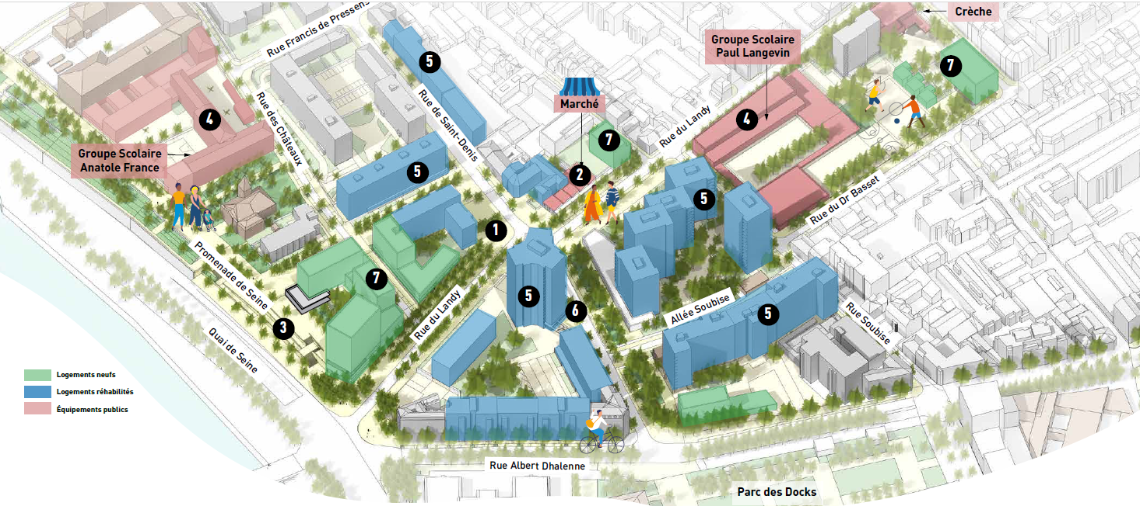
01
Fondamentaux du projet
Les grands objectifs du projet urbain
Redynamiser la vie de quartier
Reconnecter et embellir le Vieux Saint-Ouen
Le projet en bref
La place d’Armes réaménagée
Le marché et le supermarchés relocalisés
Une nouvelle promenade sur les Quais de Seine
Les écoles et la crèche Moutier rénovées
940 logements réhabilités et résidentialisés
La rue de Saint-Denis élargie et végétalisée
244 logements neufs
1
Rénover les équipements scolaires et petite enfance
2
3
4
Améliorer l’habitat et le cadre de vie
5
6
Créer de nouveaux logements
7

Slide 9
02
Point étape sur le projet
9

Slide 10
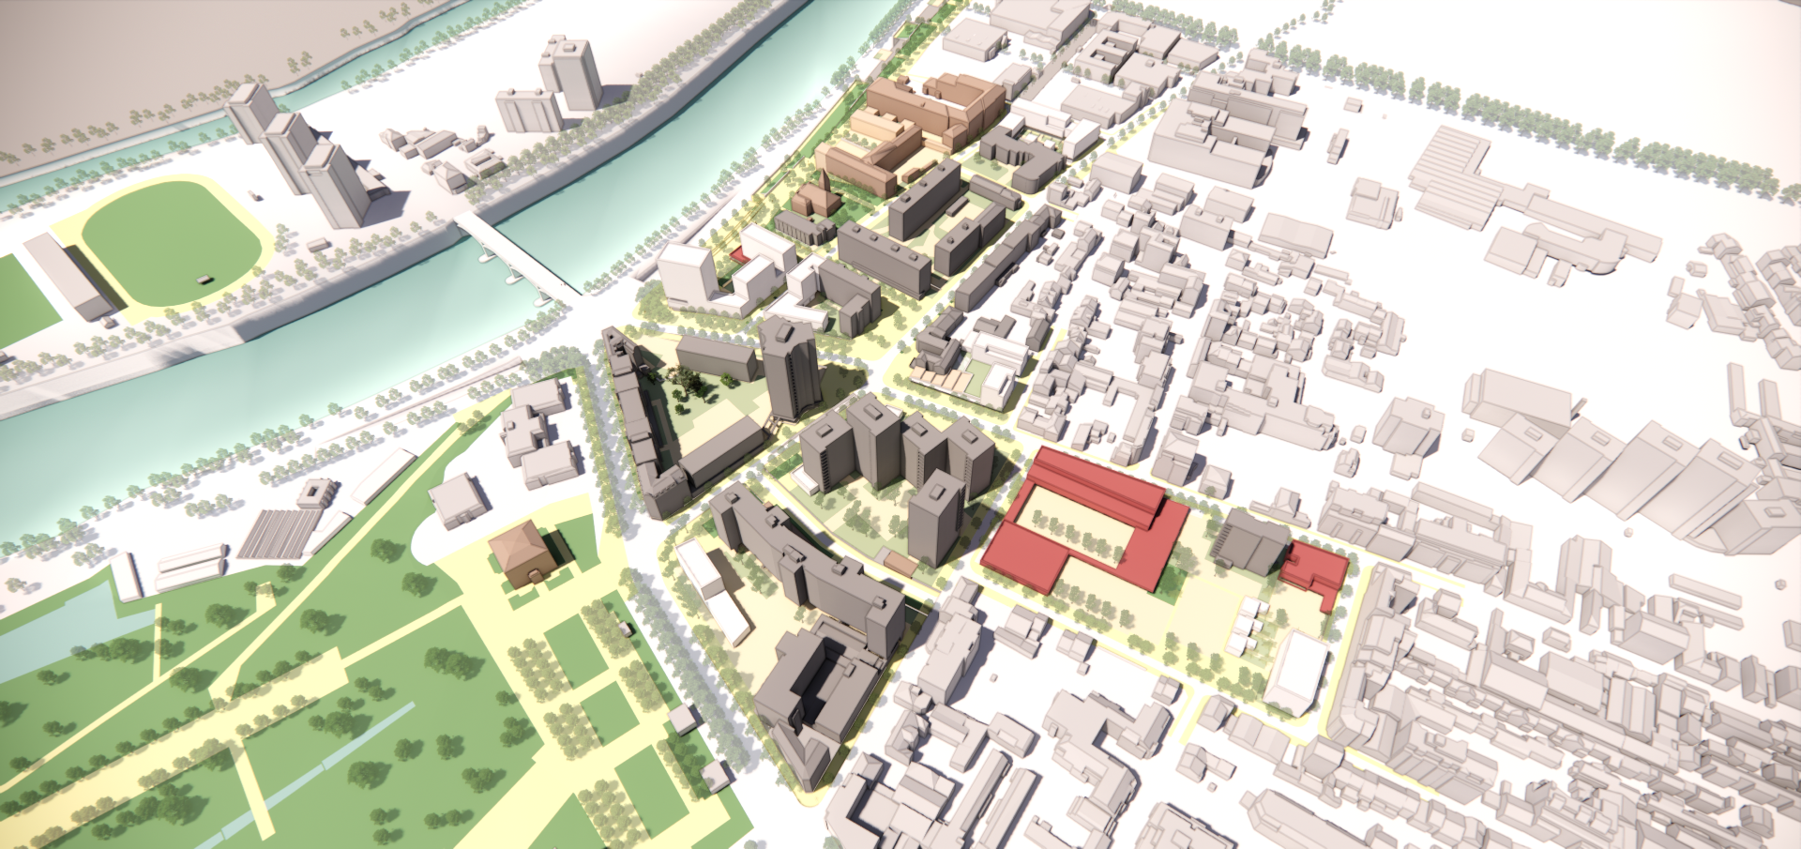
02
Secteur Vieux Saint-Ouen – Synthèse des urbanistes
« On s’interroge », ce qui nous interpelle
Place d’armes
Centralité
Ilot quai de Seine
Ilot marché
Rue Saint Denis
Ilot Langevin
Ilot Dhalenne
Ilot Soubise voie

Slide 11
02
Secteur Vieux Saint-Ouen – Synthèse balade urbaine
« On s’interroge », ce qui nous interpelle les habitants
Diagnostic sensible : synthèse balade urbaine (juillet 2023)
« Place d’armes est une place de village, cœur historique »
« place ensoleillée le soir»
« lieu de vie apprécié »
« pourquoi démolir la barre si c’est pour reconstruire un bâtiment de 12 étages »
« ne pas réduire la taille de la halle »
« apaiser la circulation devant le marché »
« désenclaver les commerces en contre bas »
« Remettre des bancs sur la rue du Landy »
«Conserver les arbres. »
« allée Soubise =
- d’espaces verts
+ de bruit, + de pollution.
Potentiel « drive du cannabis »»
« Ne pas construire devant la barre Dhalenne»
« Dédensifier l’Ilot Langevin projeté »

Slide 12
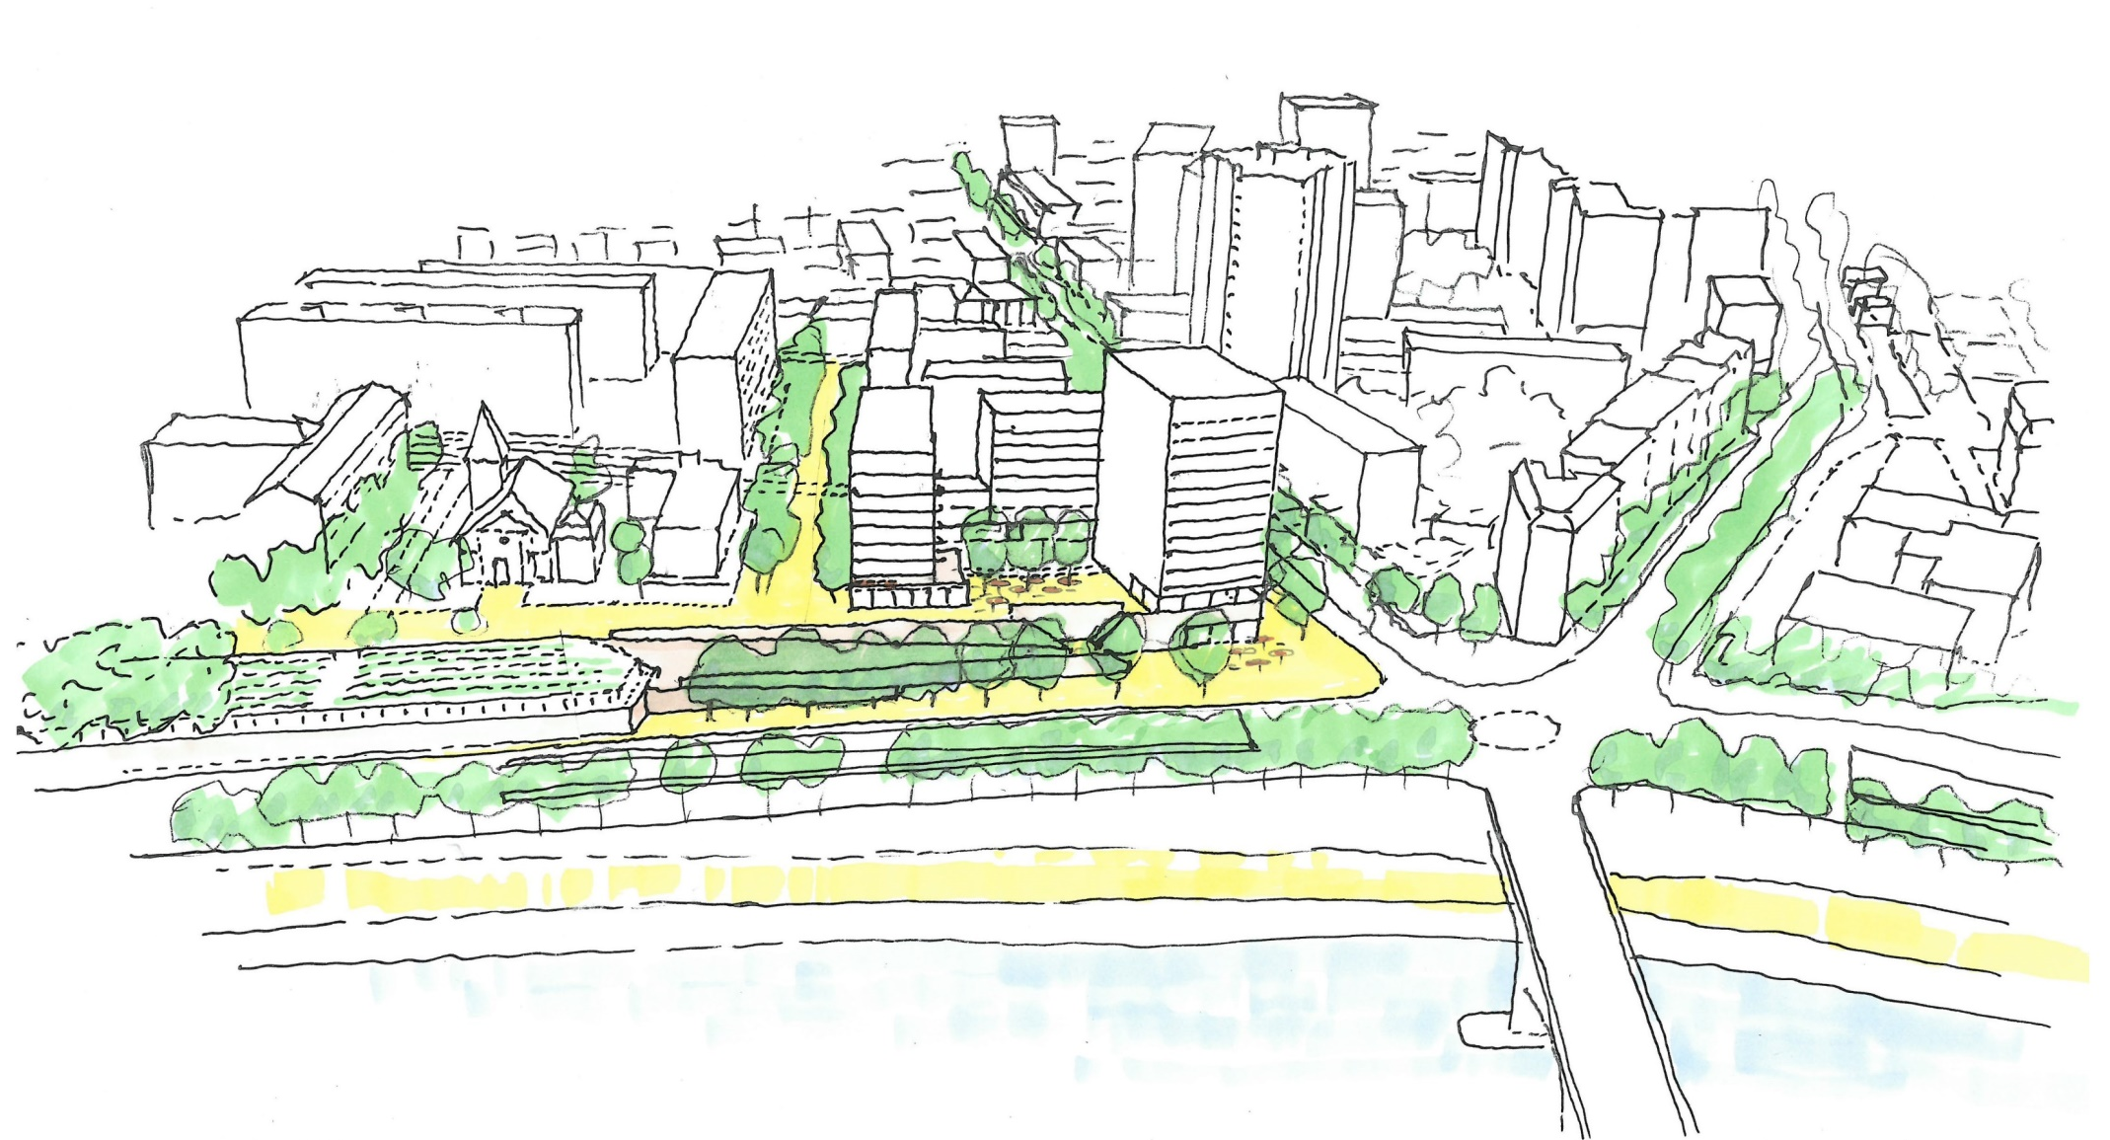
02
Secteur Vieux Saint-Ouen – Focus Quai de Seine
Le Plan Guide de 2021
(Germe & JAM)
« On s’interroge », ce qui nous interpelle
ILOT QUAI DE SEINE
Création d’un évènement paysager qui ménage les perspectives vers l’église et accompagne la promenade.
Une ouverture sur la seine accentuée, aménagée.
Un ilot connecteur, par un travail sur son sol et son accroche au contexte.
Poursuite de la promenade vers les berges, le parc des Docks ..
Une programmation pour les habitants du quartier, mais fédérateur au-delà du quartier
Restaurant
250 m²
Belvédère 200 m²
Socle 200 m²

Slide 13
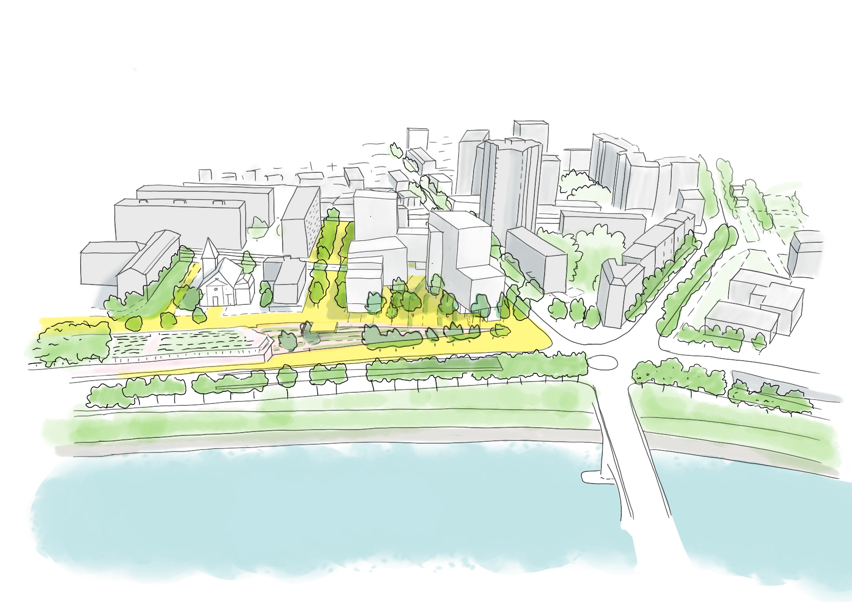
02
Secteur Vieux Saint-Ouen – Focus Quai de Seine
« Allons plus loin », ce qu’il faut approfondir
Création d’un évènement paysager qui ménage les perspectives vers l’église et accompagne la promenade.
Une ouverture sur la seine accentuée, aménagée.
Un ilot connecteur, par un travail sur son sol et son accroche au contexte.
Poursuite de la promenade vers les berges, le parc des Docks ..
Une programmation pour les habitants du quartier, mais fédérateur au-delà du quartier
Rue Dhalenne
Vers village olympique
Vers parc des Docks
Promenade haute
Quai de Seine
Les berges
La Seine
pont de Saint Ouen
Le Plan Guide approfondit
(Urbanica_Belvédère_RIBI_TransFaire)
Promenade haute
Perspective
Point de vue
Accroche contexte
Programme attracteur

Slide 14
02
Secteur Vieux Saint-Ouen – Focus Dhalenne / Soubise
Vieux Saint Ouen
« Allons plus loin »,
ce qu’il faut approfondir
Le Plan Guide de 2021
(Germe & JAM)
Arbres conservés
Conservation des arbres à l’angle Dhalenne / Sein Denis
Réduction du lot Rue Dhalenne avec conservation de la programmation d’activité.
Piétonnisation de l’allée Soubise, adaptation du chemin existant pour le rendre carrossable, accessible aux seuls secours, sécurité et services.
Réduction du lot Dhalenne.
Allée piétonne carrossable
Voie carrossable
Sécurité/secours/services
Halls (bâtiments existants)
Accès supprimés

Slide 15
02
Secteur Vieux Saint-Ouen – Focus marché du Landy
« Allons plus loin »,
ce qu’il faut approfondir
Une halle plus grande au centre d’un espace public dessiner avec elle.
La piétonisation de la rue du Landy.
Un sol continu pour unifier la centralité.
Des entités thématisées.
Extension emprise espace public .
Rue St Denis
Rue du Landy
Halle
Supermarché
Aire de jeux
Salon urbain
Restaurant
Guinguette
Rue du Landy
Le Plan Guide de 2021
(Germe & JAM)

Slide 16
02
Secteur Vieux Saint-Ouen – Focus marché du Landy
« Allons plus loin »,
ce qu’il faut approfondir
Une halle plus grande au centre d’un espace public dessiner avec elle.
La piétonisation de la rue du Landy.
Un sol continu pour unifier la centralité.
Des entités thématisées.
Extension emprise espace public .
Rue St Denis
Rue du Landy
Halle
Supermarché
Aire de jeux
Salon urbain
Restaurant
Guinguette
Rue du Landy
Le Plan Guide approfondit
(Urbanica_Belvédère_RIBI_TransFaire)

Slide 17
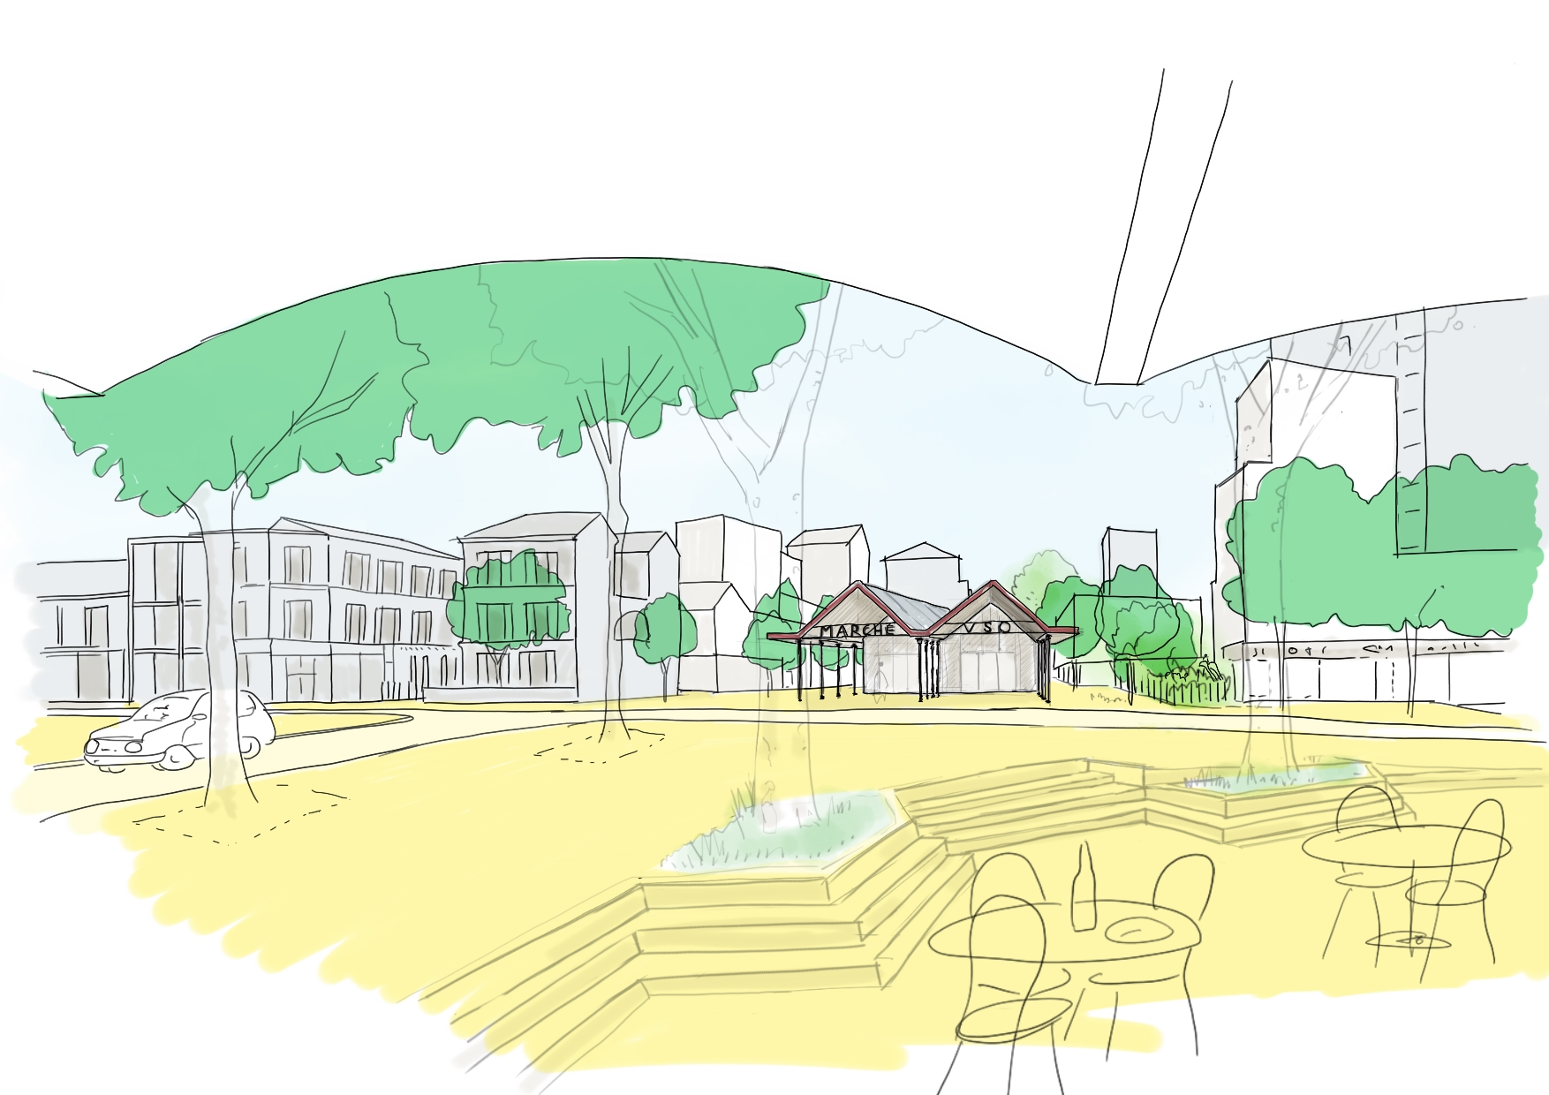
02
Secteur Vieux Saint-Ouen – Focus marché du Landy
3_ « Allons plus loin », ce qu’il faut approfondir
Le Plan Guide approfondit
(Urbanica_Belvédère_RIBI_TransFaire)
Une halle lieu de vie pour le quartier
Un espace capable, avec différentes configurations possibles.
Faire vivre cette halle toute la semaine (chronotopie).
Un dialogue avec la place d’Armes facilité par un sol continu unifie la centralité.
Un phasage facilité et une continuité de service possible.
Halle
Commerce
Aire de jeux
Restaurant
Guinguette / place basse

Slide 18
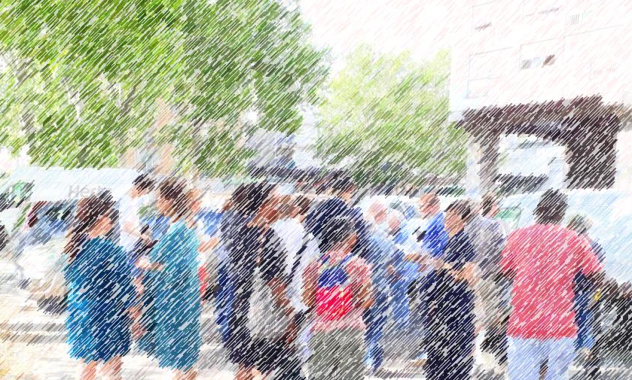
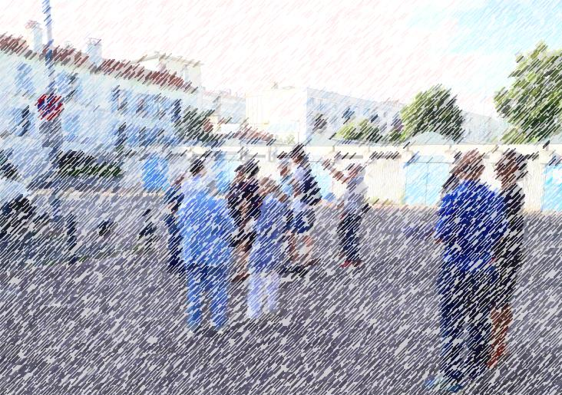
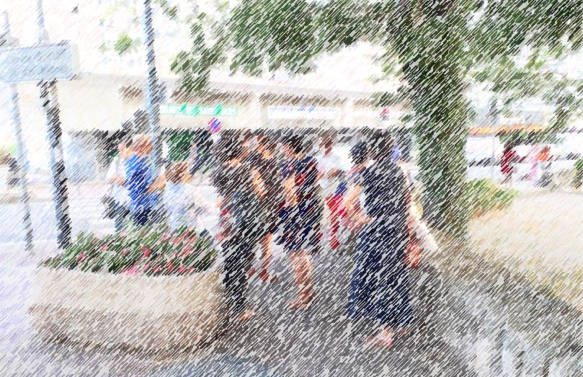
02
Secteur Vieux Saint-Ouen – Prochaines étapes
Les propositions d’évolutions présentées par Urbanica sont en cours de définition.
Elle n’en sont qu’au schéma d’intention et nous invitons les habitants volontaires à participer aux prochains ateliers.
Save
de Date
Atelier participatif
Jeudi 30 novembre 2023
18h30
à la Maison du projet

Slide 19
03
Projet de réhabilitations de la SEMISO
19

Slide 20
03
Enjeux de la réhabilitation
031
Programme de travaux
Permettre une meilleure maitrise des consommations d’énergie en atteignant le label « BBC rénovation 2009 » :
Interventions sur l’enveloppe des bâtiments
Interventions sur les systèmes de production de chauffage et d’eau chaude
Transformer l’image des bâtiments en intervenant sur l’aspect architectural des immeubles et le confort des résidents :
Des façades modernisées
Des halls rénovés
Des logements plus confortables : modernisation électrique des logements et réfection des salles de bain, cuisines et WC des logements
Améliorer le sentiment de sécurité :
Réfection et amélioration du contrôle d’accès des bâtiments

Slide 21
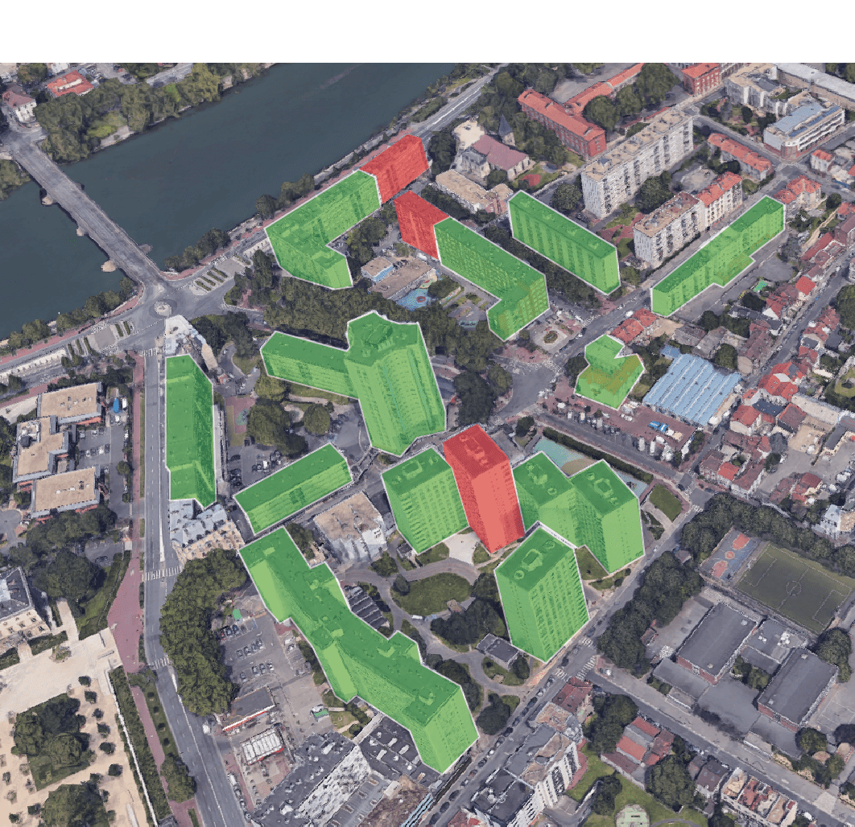
03
Vieux Saint Ouen – Un programme en cinq phases
031
1
Phase 1 : 3/5 Dhalenne + Landy
Engagement des travaux fin 2024
4
3
3
2
Phase 2 : Soubise et 41 Dhalenne Engagement des travaux début 2026
3
1
3
Phase 3 : Moutier, 40/42/56 Saint Denis et démolition partielle Moutier
Engagement des travaux début 2026
3
1
1
2
4
Phase 4 : Démolition Quai de Seine NPNRU
Engagement des travaux 2026
2
2
5
Phase 5 : Résidentialisations Engagement des travaux 2026/2027
2
915 logements réhabilités
24 mois de chantier par phase

Slide 22
Phasage Cordon Lamotte-Taupin
03
Planning des réhabilitations logements
Phase 1 – 3/5 rue Dhalenne et rue Landy
2023
2024
2025
2026
2023
2024
2025
2027
Phase chantier
Phase diagnostics et études
Concertation des locataires
Phases 2 et 3 – Soubise et 41 Dhalenne / 1/3 Moutier, 40/42/56 saint Denis et démolition 5/9 Moutier
2023
2024
2025
2023
2024
2025
2026
2027
Chantiers - réhabilitations et déconstructions
Phase diagnostics et études
Concertation des locataires

Slide 23
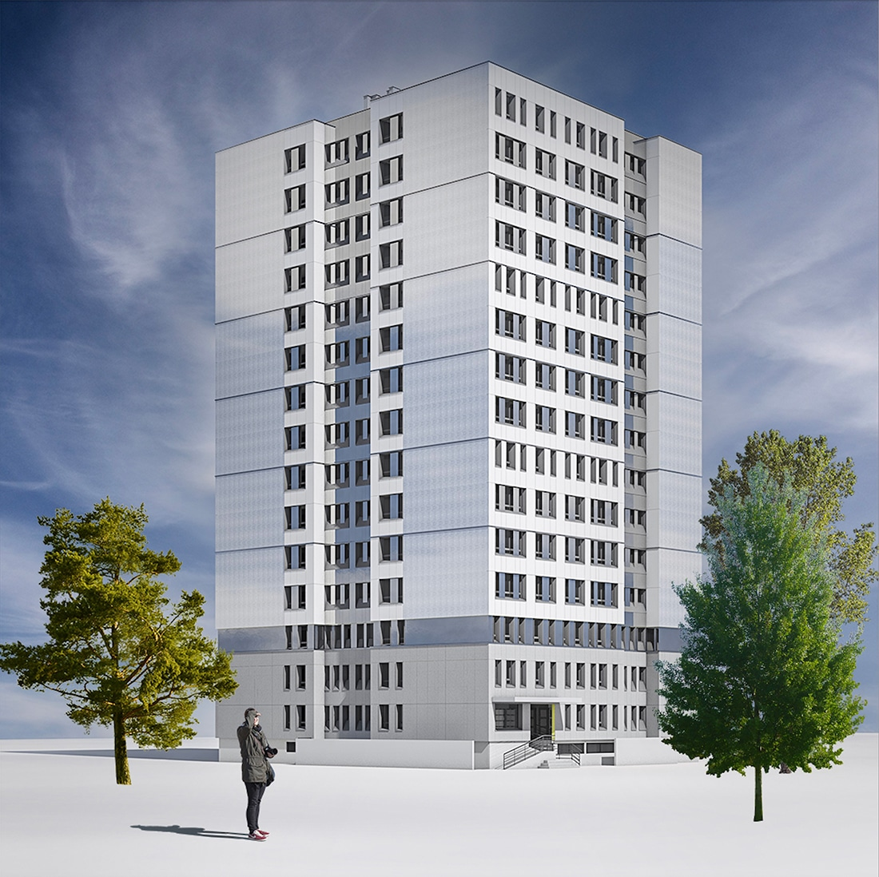
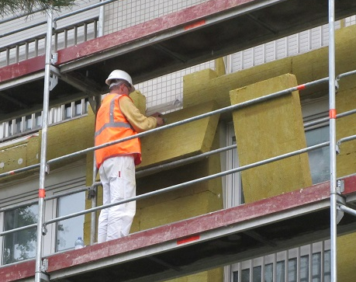
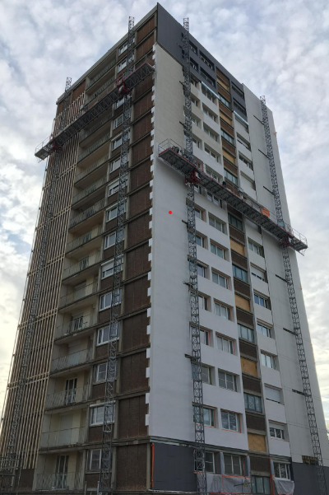
03
Programme type des travaux de clos/couvert – À affiner par bâtiment
Isolation des toitures
Isolation des façades
Objectif étiquette énergétique «C» et labellisation « BBC Rénovation »
Remplacement des fenêtres et volets
Isolation en sous-face des planchers bas

Slide 24
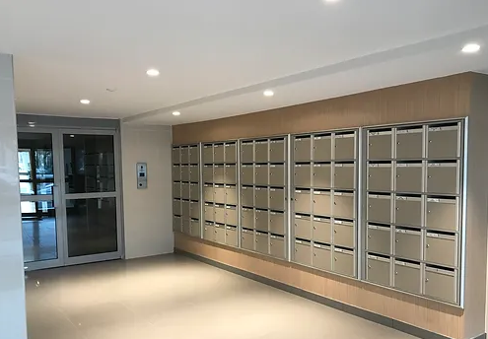
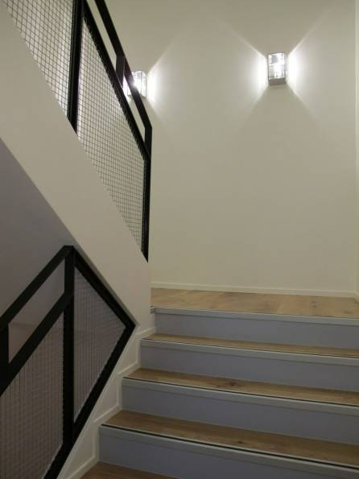
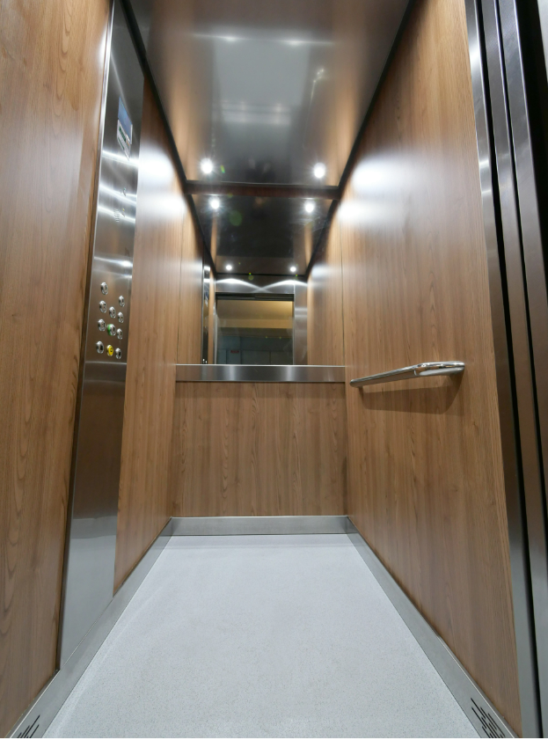
03
Programme type des travaux en parties communes – À affiner par bâtiment
Remplacement luminaires à Led et réfection électrique
Remplacement des boîtes aux lettres
Peinture murs, plafonds, portes ou façades de gaines et portes d’accès
Remplacement porte de hall
Rénovation complète des parties communes
Remplacement du carrelage
Rénovation et embellissement des parties communes
Rénovation et modernisation des ascenseurs

Slide 25
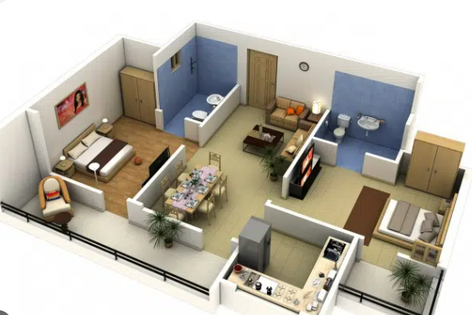
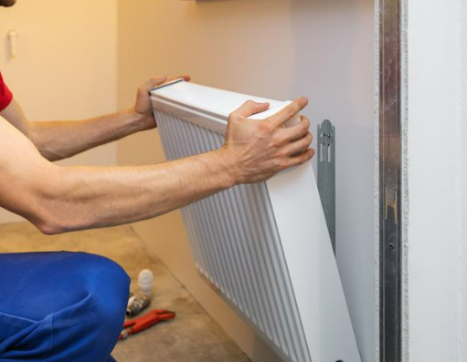
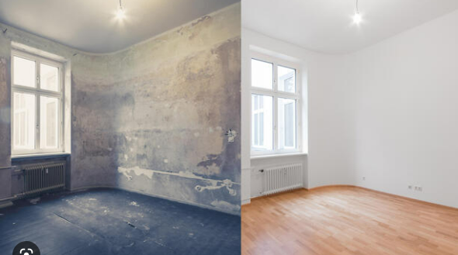
03
Programme type des travaux dans les logements – À affiner par bâtiment
- Remplacement porte d’entrée
Remplacement sol, selon EDL des cuisines et salles de bains
Remplacement lavabo et baignoire, selon EDL
Remplacement évier, robinetterie, meuble évier, cuisines selon EDL
- Remplacement bouche VMC cuisines et salle de bains
Ensemble de l’appartement :
Réfection électrique
Interventions sur chauffage (robinets thermostatiques, remplacement des radiateurs)

Slide 26
04
Calendrier / méthode pour la suite
26

Slide 27
04
Calendrier de concertation
Prochaines dates
NPNRU – Projet d’aménagement global
ATELIERS PARTICIPATIF VIEUX SAINT OUEN
Jeudi 30 novembre 2023 18h30 à la Maison du projet
ATELIERS PARTICIPATIF CORDON
Mardi 5 décembre 2023 18h30
à l’Espace de Vie Sociale / Maison de quartier Cordon
REHABILITATIONS SEMISO – Concertation locataires
Recueil de l’avis et des attentes des résidents sur le fonctionnement des espaces communs et extérieurs par des questionnaires et des pieds d’immeubles
Le planning sera annoncé prochainement

